Slide 1
第三章 概率 单元复习
第三课时

Slide 2
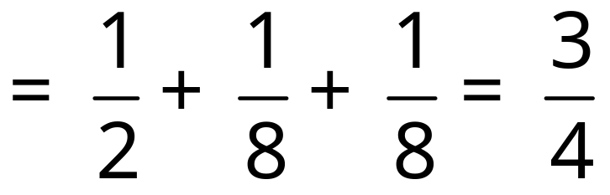
例4 在1,2,3,4,5五条线路的公交车都停靠的车站上，张老师等候1,3,4路车.已知每天2,3,4,5路车经过该站的平均次数是相等的，1路车经过该站的次数是其它四路车经过该站的次数之和，若任意两路车不同时到站，求首先到站的公交车是张老师所等候的车的概率.
P(A₁＋A₃＋A₄)= P(A₁)＋P(A₃)＋P(A₄)

Slide 3
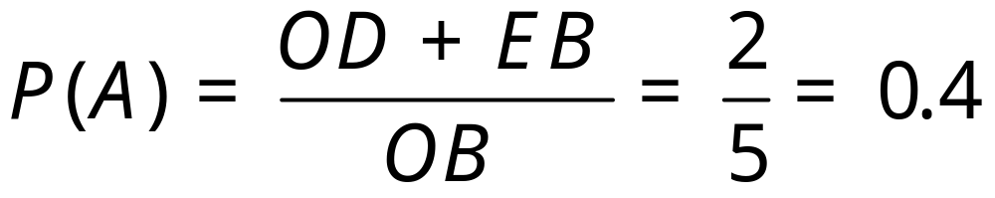
例5 如图，在三角形AOB中,已知
∠AOB=60°,OA=2，OB=5，在线段OB上任取一点C，求△AOC为钝角三角形的概率.
A
O
B
D
E
C

Slide 4
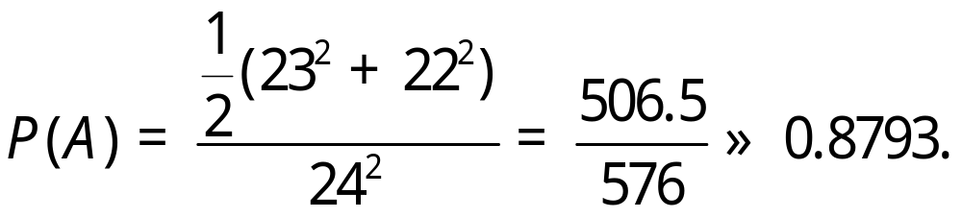
例6 甲、乙两船驶向一个不能同时停泊两艘船的码头，这两艘船在一昼夜内到达该码头的时刻是等可能的，如果甲船停泊时间为1h，乙船停泊时间为2h，求甲、乙两船中任意一艘船都不需要等待码头空出才能进港的概率.
y
24
1
o
2
24
x

Slide 5
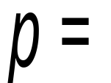
例7 在下图的正方形中随机撒一把豆子，如何用随机模拟的方法估计圆周率的值.
（1）圆面积︰正方形面积=落在圆中的豆子数︰落在正方形中的豆子数.
（2）设正方形的边长为2，则 落在圆中的豆子数÷落在正方形中的豆子数×4.

Slide 6
例8 利用随机模拟方法计算由y=1和y=x² 所围成的图形的面积.
y
1
-1
0
1
x
以直线x=1，x=-1，y=0，y=1为边界作矩形，
用随机模拟方法计算落在抛物区域内的均匀
随机点的频率，则所求区域的面积=频率×2.

Slide 7
1.在区间[a，b]上的均匀随机数与整数值随机数的共同点都是等可能取值，不同点是均匀随机数可以取区间内的任意一个实数，整数值随机数只取区间内的整数.
2.利用几何概型的概率公式，结合随机模拟试验，可以解决求概率、面积、参数值等一系列问题，体现了数学知识的应用价值.

Slide 8
3.用随机模拟试验不规则图形的面积的基本思想是，构造一个包含这个图形的规则图形作为参照，通过计算机产生某区间内的均匀随机数，再利用两个图形的面积之比近似等于分别落在这两个图形区域内的均匀随机点的个数之比来解决.
4.利用计算机和线性变换Y=X*(b-a)＋a，可以产生任意区间[a，b]上的均匀随机数，其操作方法要通过上机实习才能掌握.

